Slide 1
VY _12_INOVACE_D.6.31
STAROVĚKÁ INDIE – 6. ROČNÍK Autor: Mgr. Renata Koprová Datum: 5. ledna 2013 Ročník: 6. ročník Vzdělávací oblast: Člověk a společnost Vzdělávací obor: Dějepis Tematický okruh: Starověk Téma: Starověká Indie
Metodické pokyny: Prezentace slouží jako názorná ukázka pro výuku nového učiva

Slide 2
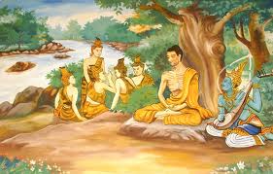
STAROVĚKÁ INDIE

Slide 3
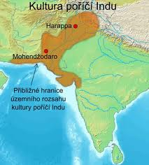
POLOHA
Rozkládala se na Indickém poloostrově.
Na jejím území pramení tři řeky – Ganga, Brahmaputra a Indus.
Severní hranici tvoří Himaláje.

Slide 4
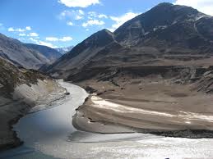
ŘEKA INDUS
- v jejím povodí vznikaly první státy

Slide 5
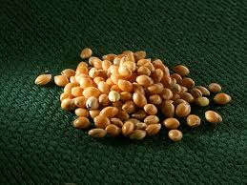
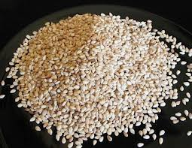
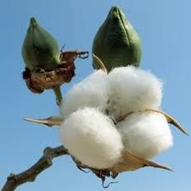
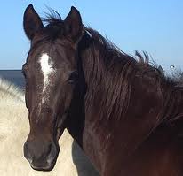
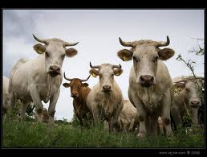
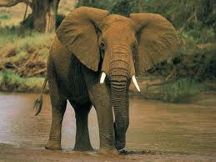
ZEMĚDĚLSTVÍ
proso
sezam
bavlna
slon indický
Kráva se stala posvátnou
Kůň

Slide 6
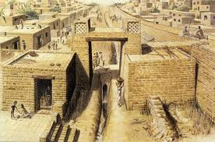
MĚSTO HARAPPA – vykopávky z roku 1921
široké ulice
vodovod a kanalizace
koupelny a splachovací záchody

Slide 7
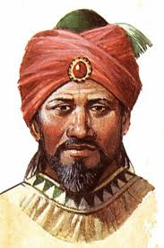
ŘÍŠE KRÁLE AŠÓKY
byl stoupencem budhismu.
odmítal násilí.
nabádal lidi k laskavosti a aby mluvili pravdu.
zřizoval nemocnice.
nechával sázet léčivé rostliny.
Svoje nařízení nechal tesat do sloupů zdobených sochami lvů.
Heslo sloupů bylo: „JEN PRAVDA VÍTĚZÍ!“

Slide 8
KASTOVNÍ SYSTÉM
rozdělení společnosti na základě majetkových a rodových poměrů, kasta = rod, rasa
VARNY – společenské vrstvy
Kněží a vzdělanci
Náčelníci a válečníci
Zemědělci, obchodníci a řemeslníci
Dělníci, služebníci, otroci

Slide 9
VZDĚLANOST A KULTURA
MATEMATIKA
- užívali desetinnou soustavu a jako první počítali s nulou
- vypočítali Ludolfovo číslo pro výpočty kružnice

Slide 10
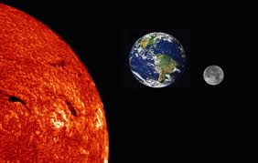
ASTRONOMIE
ASTRONOMIE
Země se otáčí kolem své osy a zatmění měsíce vzniká jeho zastíněním Zemí.

Slide 11
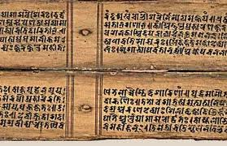
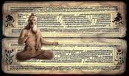
PÍSMO A LITERÁRNÍ PAMÁTKY
Nejstarším literárním jazykem je SANSKRT.
Písmo bylo obrázkové , dnes se píše písmem hláskovým.
VÉDY
Slovo "véda" znamená "vědění".
Védy jsou nejstarší hinduistické spisy

Slide 12
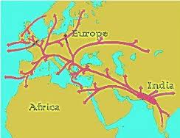
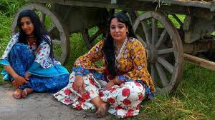
PŮVODNÍ VLAST ROMŮ
Romové odešli přes malou Asii do Evropy.
V současnosti jsou roztroušeni po celém světě a nevytvořili vlastí stát.
Věnovali se kočovném životu.
Jejich jazyk je romština.

Slide 13
Vylušti křížovku a zjisti, co znamená:
Rod, rasa v Indii
Nesvobodný člověk
Eskymácké obydlí
Nejstarší objevené město v Indii
Řeka v Indii

Slide 14
ŘEŠENÍ:
 |  | K | A | S | T | A
 |  |  | O | T | R | O | K
 | I | G | L | Ú
H | A | R | A | P | P | A
 |  |  | G | A | N | G | A
Rod, rasa v Indii
Nesvobodný člověk
Eskymácké obydlí
Nejstarší objevené město v Indii
Řeka v Indii

Slide 15
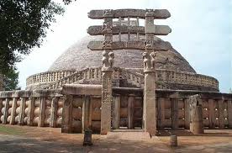
Víš, co je to STÚPA?
Buddhistická stavba sloužící pro uchovávání buddhistických ostatků svatých či samotného Buddhy.

Slide 16
POUŽITÉ MATERIÁLY:
http://t2.gstatic.com/images?q=tbn:ANd9GcRv1mENAOPsG34s-DzOGDocmFyV10uRzuo61zPldB6-BKCIoTJOSw
http://skola.romea.cz/cs/historie/puvod-romu-a-jejich-prichod-do-evropy/
http://www.harekrsna.cz/cvs/menu/filozofie/vedy
http://www.ajurveda-kladno.cz/ajurvedska-kosmetika-kladno/co-je-ajurveda/
http://fyzmatik.pise.cz/115356-mesic-a-slunce-se-vzdaluji-od-zeme.html
http://cs.wikipedia.org/wiki/Poziční_číselná_soustava
http://t2.gstatic.com/images?q=tbn:ANd9GcSQKK9ie4DCRq75JkqqkbPG2PRBVv0_t7Apn1EYNm6JVXDVVudhb5lSmrDd
http://www.knihy-a.cz/13385/krute-potrestal-na-500-vlastnich-konkubin
http://www.sewerhistory.org/grfx/wh_region/indus1.htm
http://t3.gstatic.com/images?q=tbn:ANd9GcSwZsaiksXSL36knfNPNZSD9YOUpL47sT0kMwRs1_6cTNIrd3M
http://t2.gstatic.com/images?q=tbn:ANd9GcQ5AdUSbddTH1ZtgYE-Xqndvm8ctxP-P5PIPKAIwxTJOkPlerYe
http://www.naturfoto.cz/slon-indicky-fotografie-1340.html
http://www.zivotni-styl.wz.cz/?clanek=sezam
http://www.myslivecke-zbozi.cz/doprirody/7-Pouzite-materialy/3-Bavlna
http://www.aros.cz/cs/krmiva/proso-sete-zlute/
http://www.pakistantumhetoho.com.pk/ImageGalleryAdm.aspx?icid=52
http://historika.fabulator.cz/Starověká_Indie.html
http://t2.gstatic.com/images?q=tbn:ANd9GcTy0vYDPq5TXCnCgAQ2IF6Q5_OBaazVDaRrbnXCUYoVtoIbfo0
http://t1.gstatic.com/images?q=tbn:ANd9GcRwY0W7mg0eOQi2BDp7GxRn6nLKDSUfcQGRLAqjLp-Ivm98XRGb_Q

